Slide 2
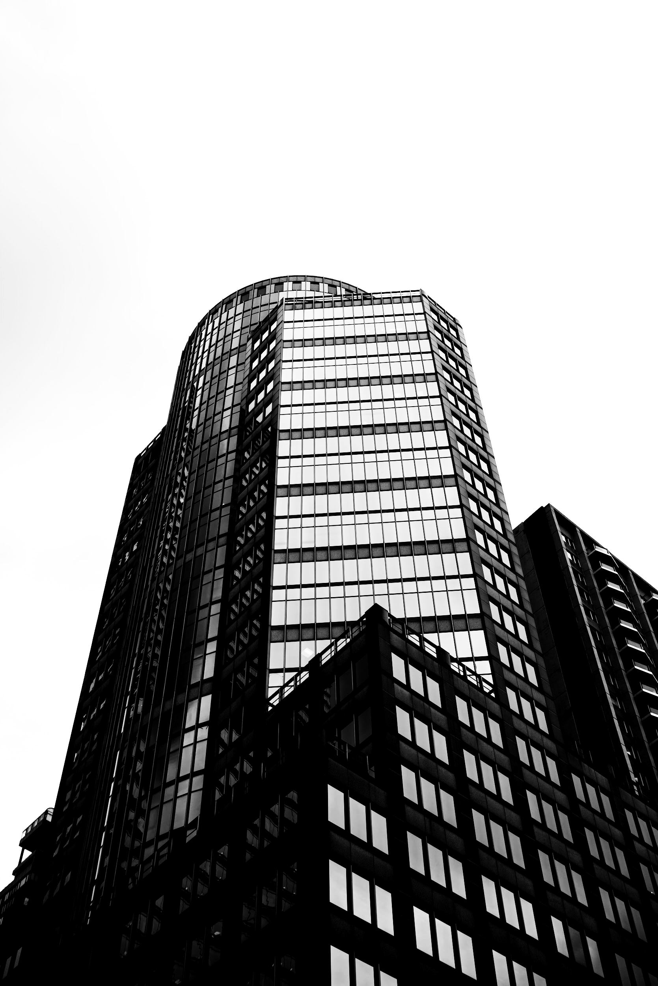
HAKKIMIZDA

Slide 3
RMA Holding, Azerbaycan kökenli sermaye ile desteklenen Türk şirketlerinin bir konglomeratıdır. RMA, 2009 yılından bu yana çeşitli sektörlerde faaliyetlerini genişletmektedir.
2009 yılında RMA Grubu'nun yönetim ve yatırım kol olarak kurulan RMA Investment A.Ş., Kasım 2021'de 9 şirketi ve 300 çalışanı bünyesinde barındıran RMA Holding A.Ş. haline gelmiştir.

Slide 4
RMA Holding olarak, projelerimize yatırım yaparak ve kapasitelerimizi güçlendirerek işlerimizi yerel ve küresel düzeyde büyütmeyi hedefliyoruz. Ana faaliyet sektörlerimiz şunlardır: Gıda ve İçecek, Konaklama, Gayrimenkul Geliştirme, İnşaat ve Müteahhitlik, Hizmet ve Ticaret. RMA'nın kurumsal sosyal sorumluluk prensipleri kapsamında girişimciliği destekliyoruz.
Müşterilerimize sürekli olarak en yüksek kalitede ürün ve hizmetleri sunmaktan gurur duyuyoruz. Aynı zamanda müşteri deneyimini geliştirmeye odaklanarak, uzun vadeli bir vizyonla tercih edilen ve başarılı markalar inşa etmekteyiz.
İşletmelerimizi, insan odaklı ve sürdürülebilir stratejilerle yönetiyoruz ve bu, paydaşlarımız için değer yaratmamıza olanak tanıyor.

Slide 5
MILESTONES
2009 - 2016
2018
Gayrimenkul ve İnşaat Alanındaki Yatırımlar Kanadalı bir markayla Gıda ve İçecek sektörüne giriş Uluslararası Ticaret İstanbul'daki ilk inşaat projesi
2017
Arium Kemerburgaz Gayrimenkul Geliştirme Projesi Merkezi Üretim Mutfak
RMA - Fauchon Paris Anlaşması Zorlu Center, İstanbul Fauchon Paris'in açılışı
1
2
3

Slide 6
MILESTONES
2021
Yalıkavak Marina Bina İnşaatı. Birds and Sakhalin'in yatırımı ve açılışı - Yalıkavak, Bodrum. RMA Kurumsallaşma. Fauchon Paris Yalıkavak, Bodrum. Fauchon Paris. Carpark Otopark A.Ş, Galataport. RMA Holding'in Kuruluşu.
2019-2020
Aliağa, İzmir Radisson Hotel
4
5

Slide 7
MILESTONES
2022
2023
Gina Galataport İç Mekan Tasarım Projesi
Fauchon Paris , Mall Of Istanbul, Bodrum Gökçebel
Ve hala devam ediyor!
6
7

Slide 8
ŞİRKETLERİMİZ VE PROJELERİMİZ
GAYRİMENKUL GELİŞTİRME
❖ RMA Development Gayrimenkul Geliştirme A.Ş.
➢ RMA Ekler Ortak Girişimi Adi Ortaklığı

Slide 9
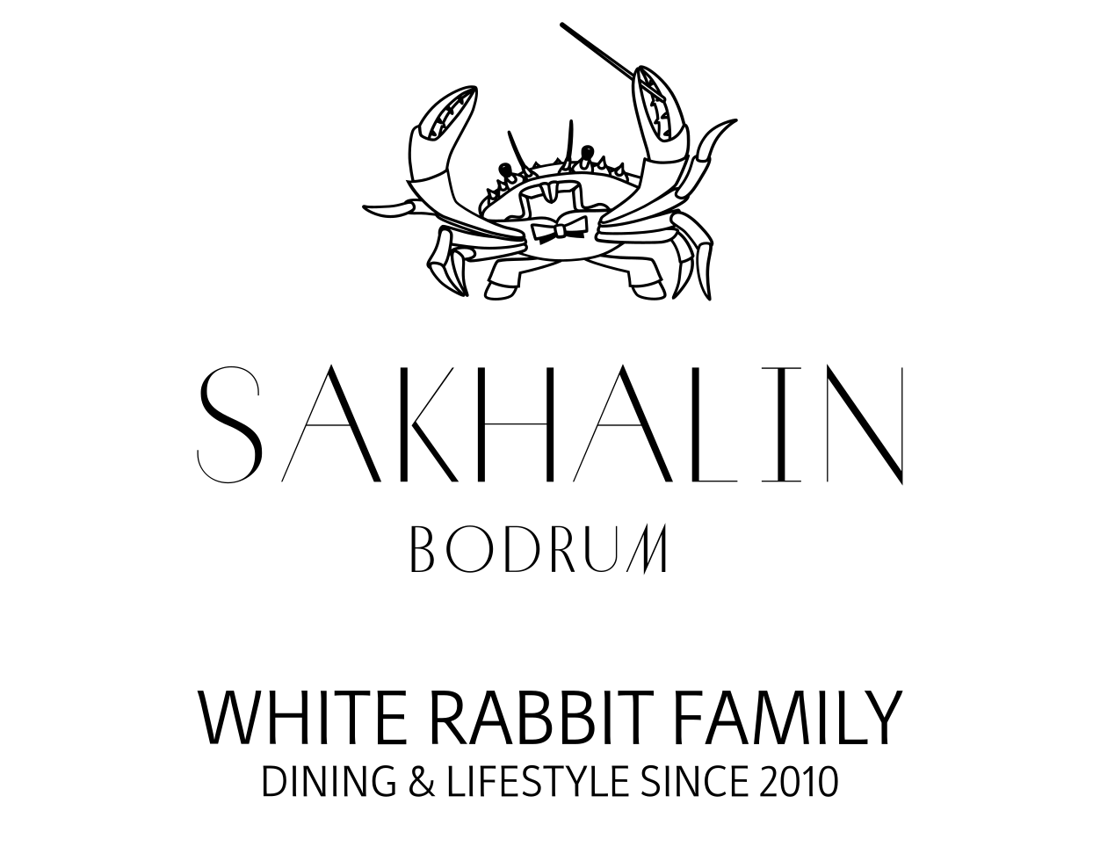
ŞİRKETLERİMİZ
GIDA VE İÇECEKLER
❖ RMA Tourism Gıda İşletmeleri A.Ş.

Slide 10
ŞİRKETLERİMİZ VE PROJELER
İNŞAAT VE MÜTEAHHİTLİK
❖ RMA Development Gayrimenkul Geliştirme A.Ş.
➢ RMA YAPCO Ortak Girişimi Adi Ortaklığı

Slide 11
ŞİRKETLERİMİZ
TURİZM
❖ RMA YAPCO Otel İşletmeleri A.Ş.
❖ İntro Cafe Yiyecek İçecek Hizmet Sanayi ve Ticaret A.Ş.
❖ Ekler Turistik İşletmeleri A.Ş. Merkez Üretim Mutfağı

Slide 12
ŞİRKETLERİMİZ
HİZMET & TİCARET
❖ Carpark Otopark İşletmeleri A.Ş.

Slide 13
Gıda ve Konaklama

Slide 14
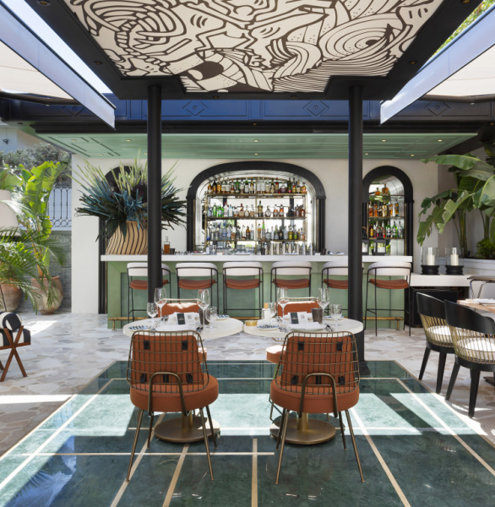
• İstanbul’un dünya mutfağının en iyi lezzetlerine benzersiz yorumunu ekleyerek, Villa Emma Restaurant, 2019 yılından bu yana Etiler,
İstanbul’da başarıyla faaliyet göstermektedir.
• Villa Emma, 24 şef ve 29 personeli ile günün her saatinde hizmet
Sunmakta olup, çok özel organizasyonlara ev sahipliği yapmaktadır.
• Emma Bahçe dahil olmak üzere toplamda 250 misafiri ağırlayan
Villa Emma, haftada bir kez iç mekanda ve dış mekanda canlı caz
Müziği eşiliğinde hoş ve original bir atmosfer sunmaktadır.
• Online siparişler, www.emmaistanbul.com adresinden verilir.

Slide 15
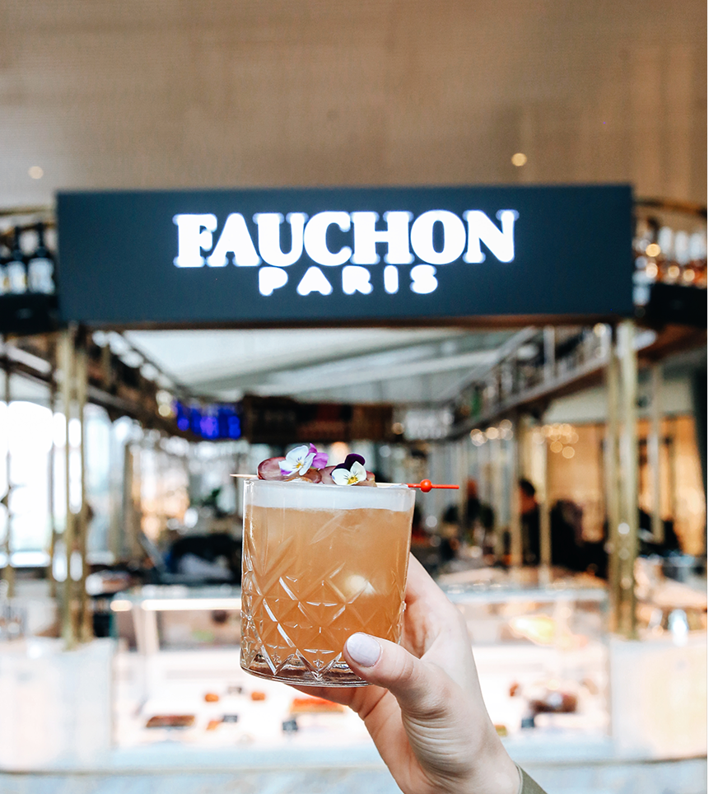
• 42 ülkede 500'den fazla şubesi bulunan Fauchon, farklı konseptlere sahip bir zincir markadır.
• Türkiye'de, RMA Turizm şirketimiz tarafından temsil edilmektedir.
• Türkiye'deki ilk Fauchon, kafe-brasserie, restoran ve butik pastane bölümleriyle, 24 Mayıs 2014 tarihinden itibaren Zorlu Center AVM'nin zemin katında, bayrak gemisi olarak faaliyetlerine devam etmektedir.
• Fauchon Bodrum, 2021 yılında Yalıkavak Marina'da açıldı.

Slide 16
• Intro Coffee, İstanbul ve İzmir'de bulunan kahve dükkanlarıyla müşterilere kaliteli kahve ve uygun fiyatlı butik pastacılık sunmaktadır.
• Intro Specialty Coffee Shop, Zanaatkar kahvesi, lezzetli Akdeniz mutfağı, Fransız pastacılık ürünleri ve mükemmel hizmet ile müşterilerine benzersiz bir deneyim sunmaktadır.

Slide 17
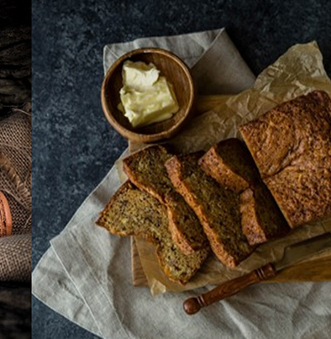
Central Production Kitchen
• Merkezi Üretim Mutfak, RMA Holding'e ait restoranlara ve Türkiye'deki Fauchon Paris operasyonlarımıza fırın ürünleri, tatlılar ve pastalar tedarik etmektedir.
• Mutfak, kendi şefi ve mutfak ekibi ile üstün kalite ve lezzete odaklanmaktadır.
• www.fauchon.com.tr

Slide 18
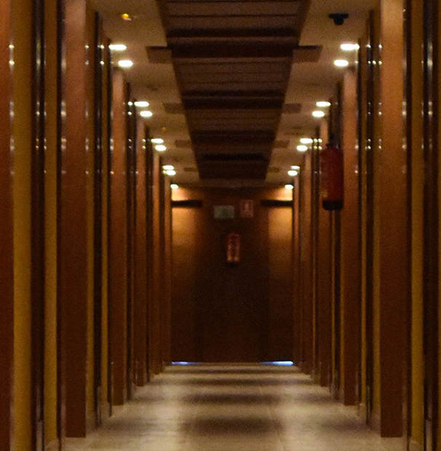
Yeni Projeler
• Intro Coffee: Mağaza zinciri
• Emma'nın Ege Kıyıları'nda açılması
• Emma Garden: Yeni Konsept
• Emma ve Fauchon'da Uluslararası Büyüme
• Konaklama: İstanbul ve Ege'de büyüme

Slide 19
Gayrimenkul Geliştirme

Slide 20
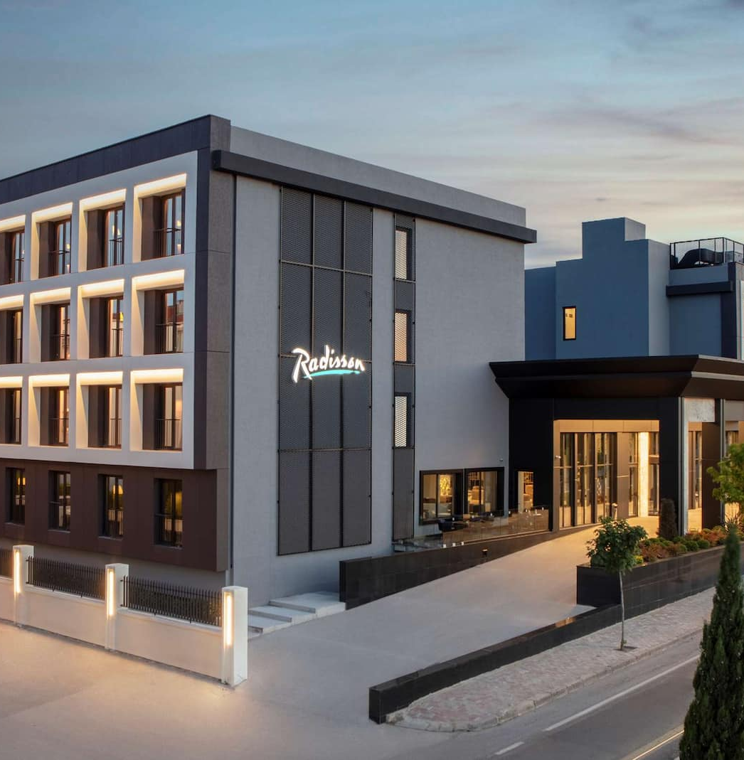
• Misafirlerimize İzmir'in ve Türkiye'nin en önemli endüstri bölgelerinden biri olan Aliağa'da, iş sınıfı konseptinde prestijli ve mükemmel bir konaklama deneyimi sunmayı hedefliyoruz. Otelimiz, dünyanın en büyük otel zincirlerinden birine üye olan Radisson'a aittir. • Radisson Aliaga İzmir, 2021 yılında Türkiye'nin Kuzey Ege bölgesindeki ilk ve tek 5 yıldızlı otel unvanını almıştır. • Dünya genelinde 1,423 Radisson otelinden biri olan Radisson Aliaga, şu özelliklere sahiptir:
3 Toplantı Salonu, 6 Küp Ofis
180 kişilik balo salonu
Spa Alanı
Hazer Restaurant
Starbucks.

Slide 21
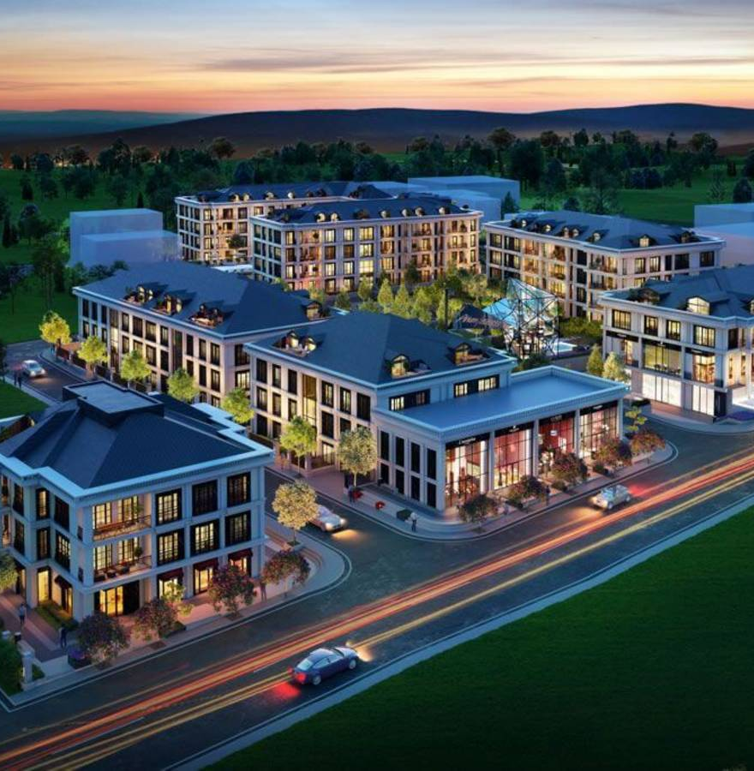
• RMA Holding'in gayrimenkul geliştirme projelerinden biri olan Arium, 112 konut, sosyal alanlar ve 2,000 m2 ticari alanı içermektedir.
• Arium Residences, yüksek kaliteli ve huzurlu bir yaşam alanı olarak, İstanbul'un kalbinde Nisan 2022'de açılacaktır.
• Arium'da, Kemerburgaz'da yeşil ile metropol birbirine selam verirken, deniz mavi gökyüzü ile buluşur.
• 3. Havalimanı'na 19 km,
• Kemerburgaz Metro Hattı'na 800 m,
• Zorlu AVM'ye 2 metro durağı, FSM Köprüsü'ne 20 km uzaklıkta,
• Bahçeköy Ormanı'na ise 1.2 km mesafededir.

Slide 22
Bodrum Gökçebel Projesi
PROJE

Slide 23
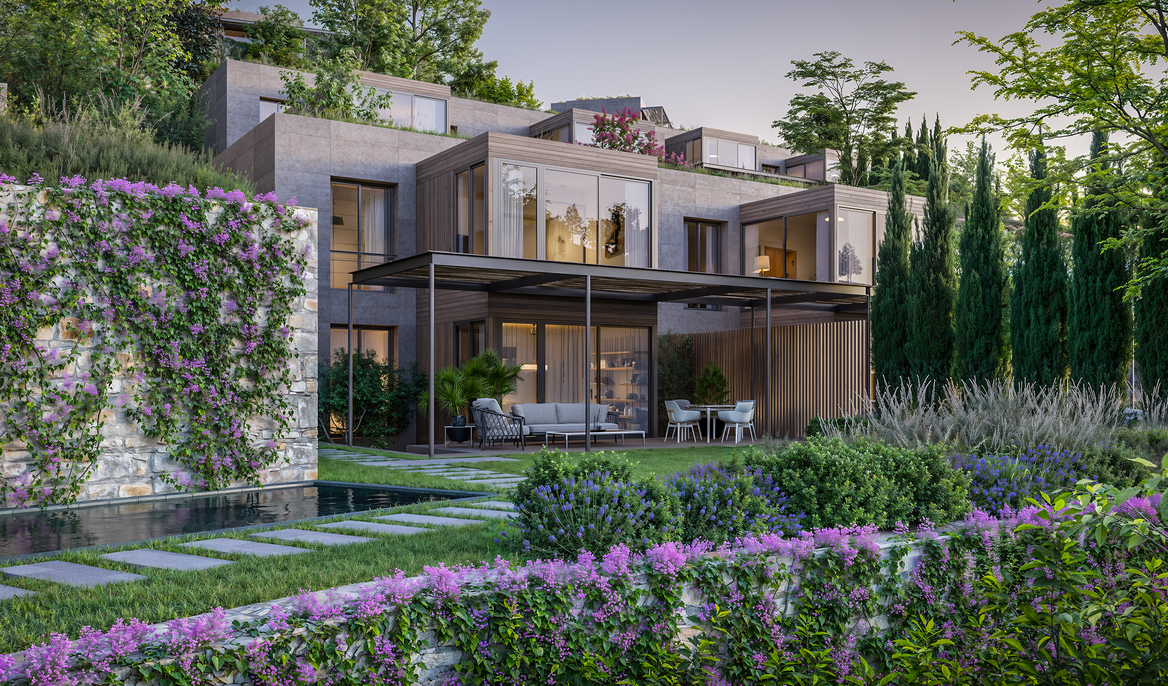

Slide 24
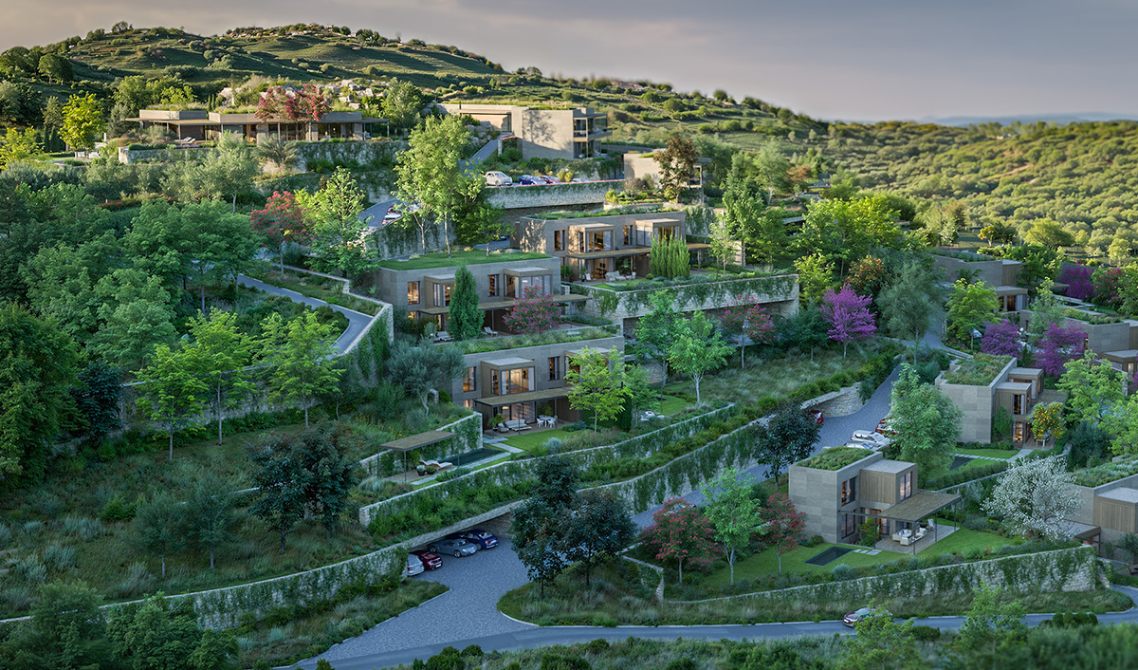

Slide 25
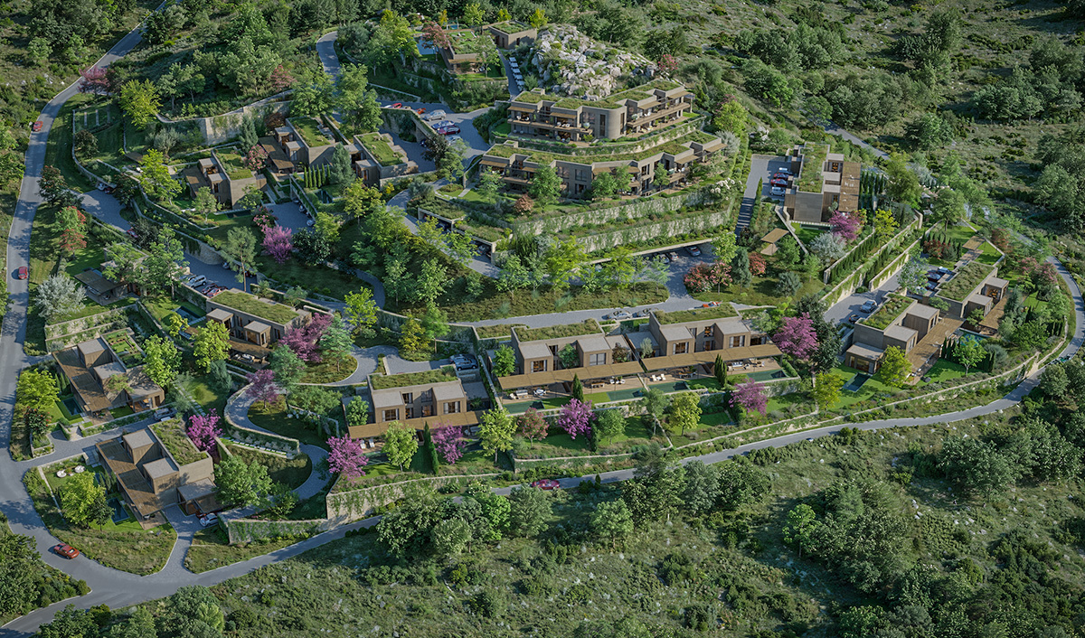

Slide 26
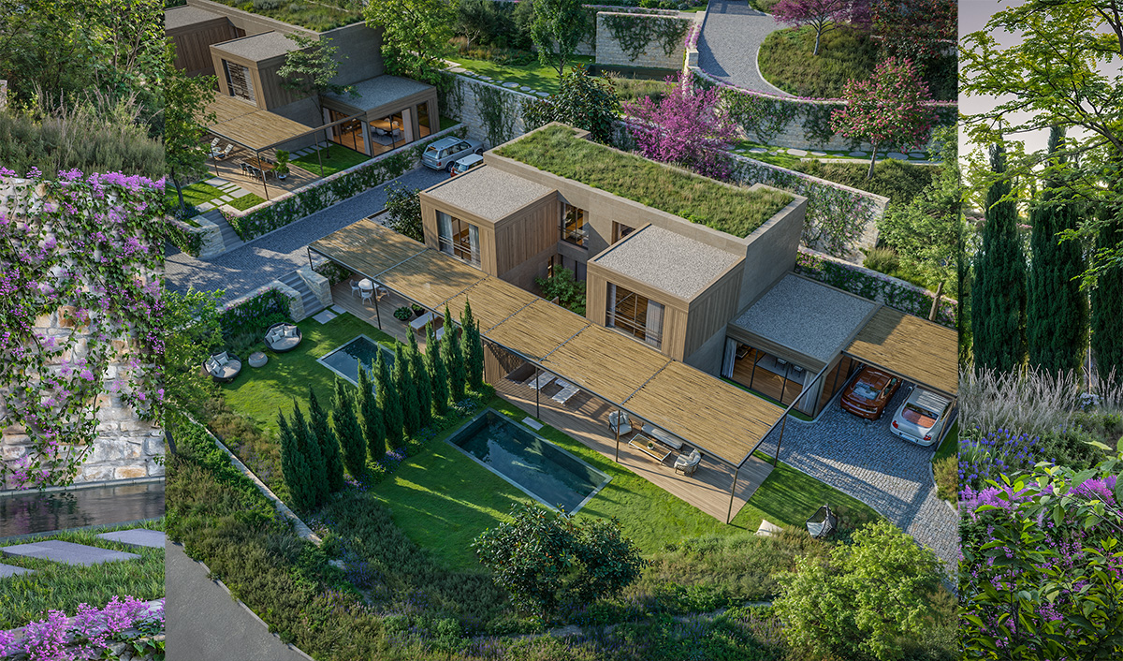

Slide 27
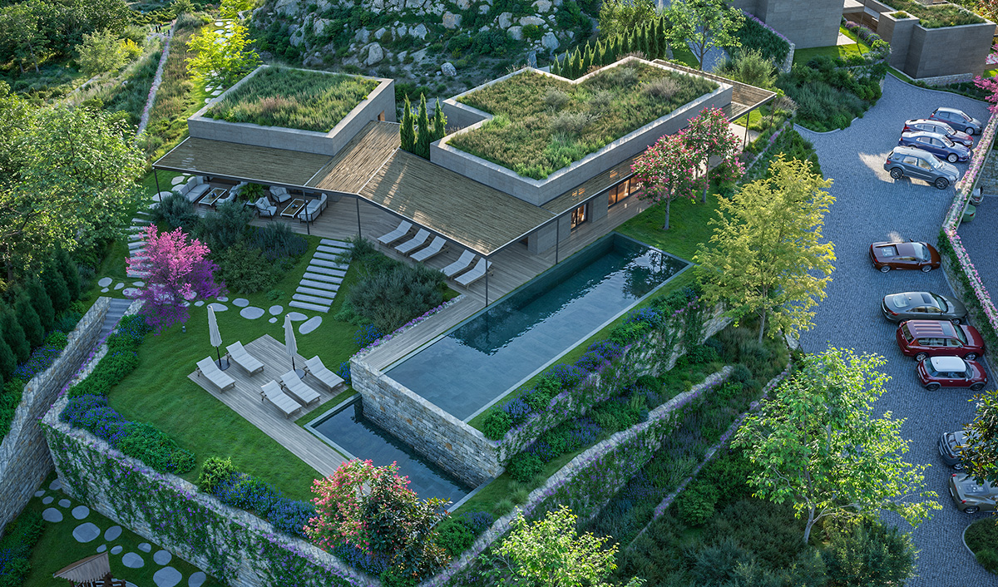

Slide 28
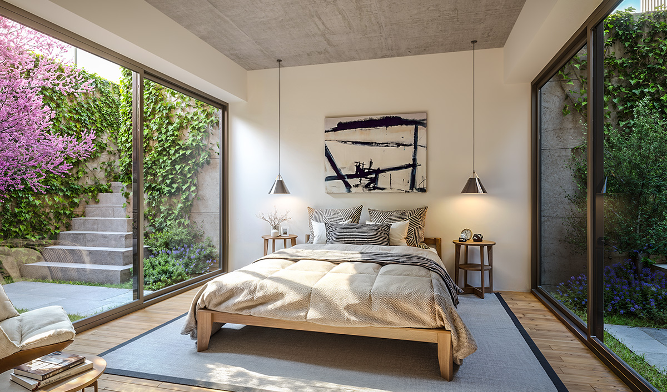

Slide 29
Sarıyer Maden Konut Projesi
PROJE

Slide 30
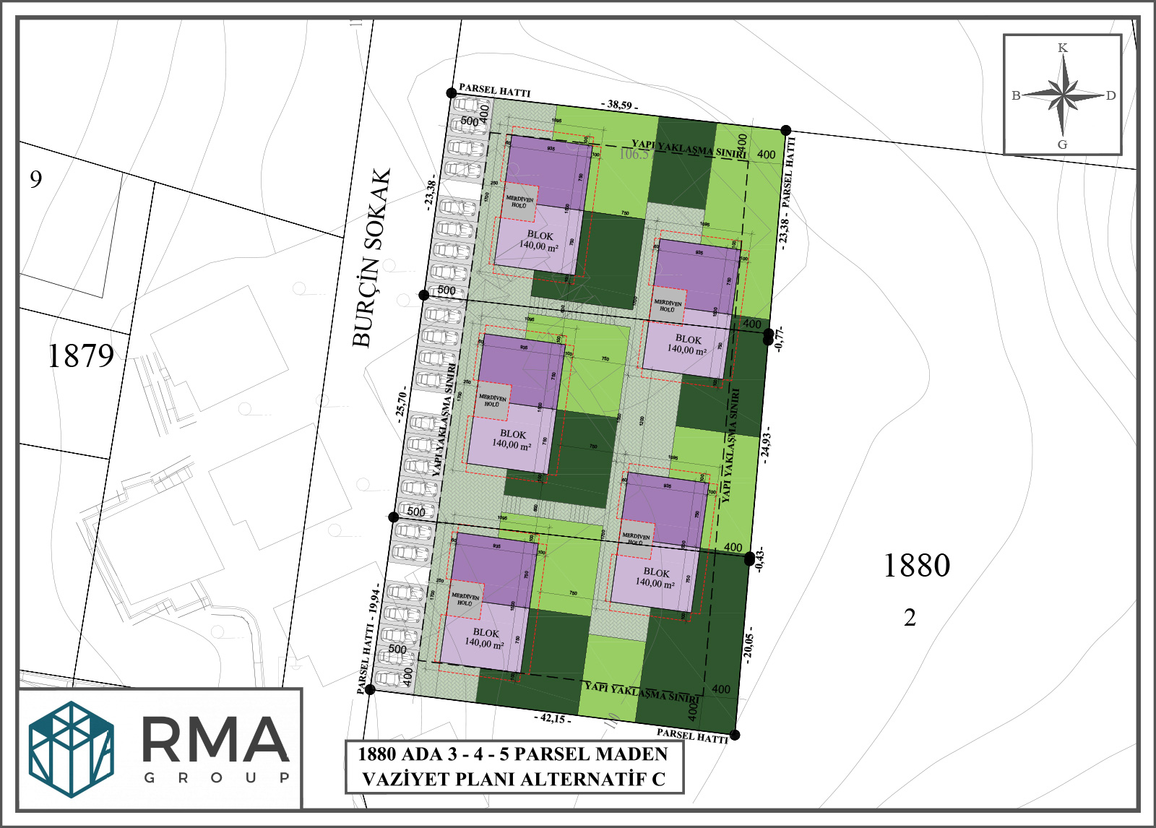

Slide 31
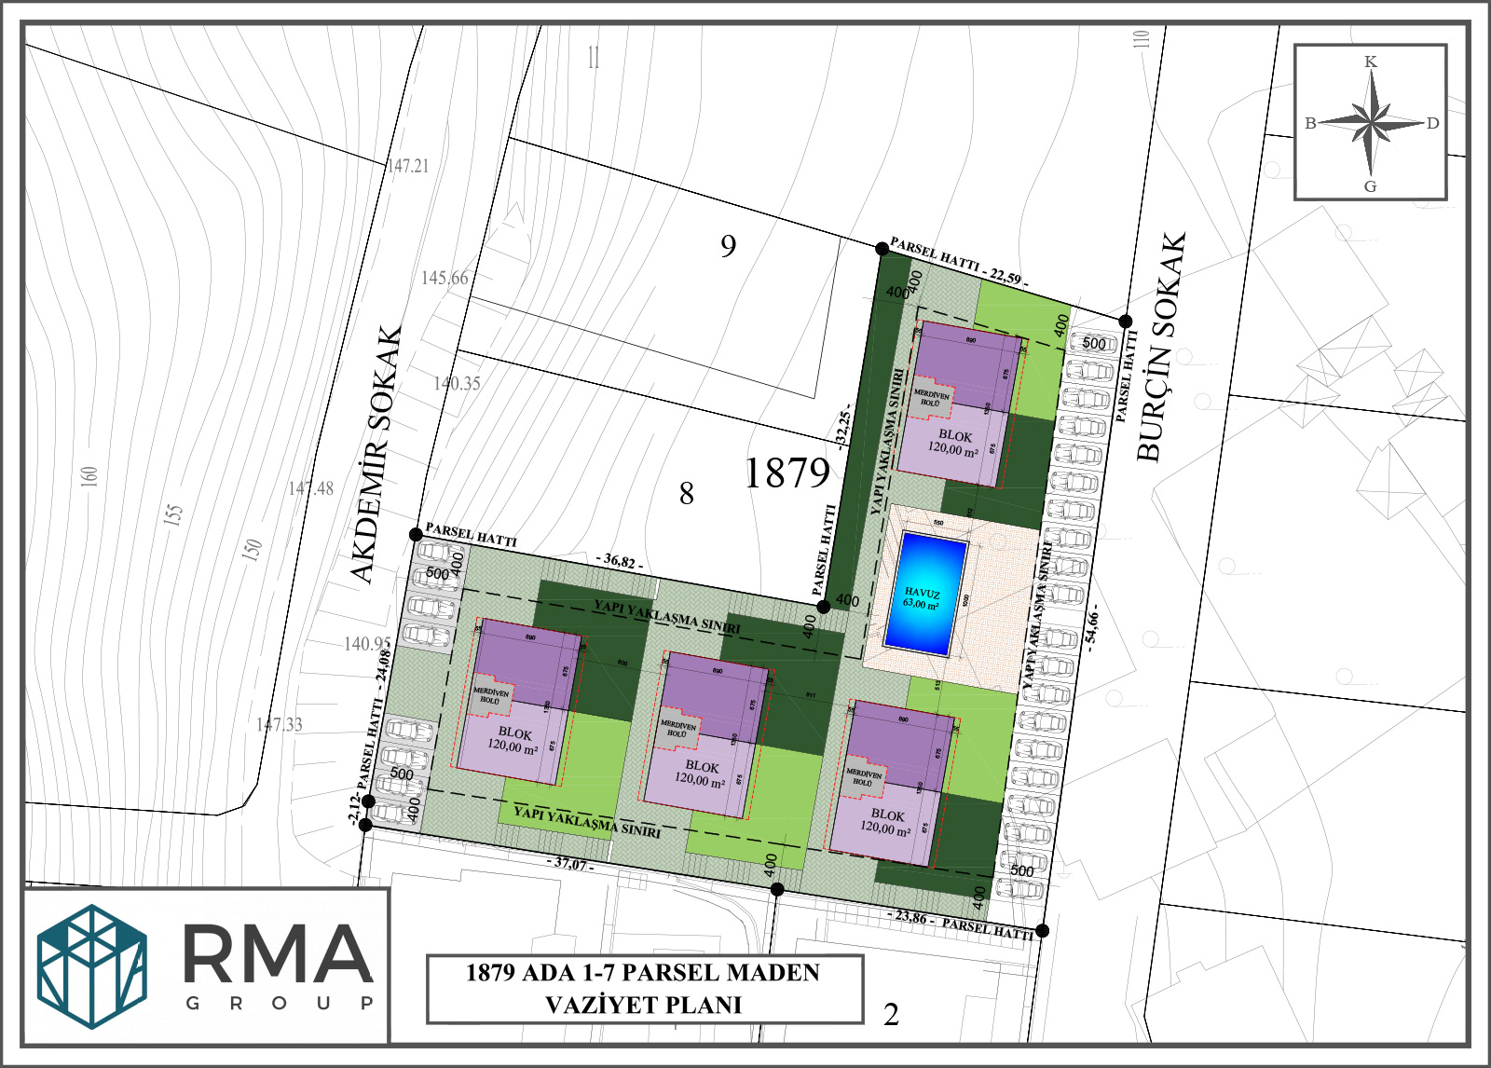

Slide 32
İnşaat ve Müteahhitlik

Slide 33
• RMA Holding olarak, İzmir'de 12.000 m2'lik bir inşaat alanına sahip Radisson Aliağa oteli inşaat projesine başladık. Proje Haziran 2021'de tamamlandı.
• Radisson Aliağa, RMA Holding çatısı altında dünya genelindeki 1,423 Radisson otelinden biri oldu ve Radisson'un hizmet anlayışı ve prensipleriyle faaliyet gösteriyor. 185 Odalı, 3 Toplantı Salonlu, 6 Küp Ofisli, 180 Kişilik Balo Salonlu, Spa Alanı, Fitness Merkezi, Hazer Restaurant, Patisserie Lobby Bar ve Starbucks ile dünya standartlarında konaklama hizmeti sunmaktadır. Radisson Aliağa İzmir, Türkiye'nin Kuzey Ege bölgesindeki ilk ve tek 5 yıldızlı otel unvanını alarak ödüllendirildi.

Slide 34
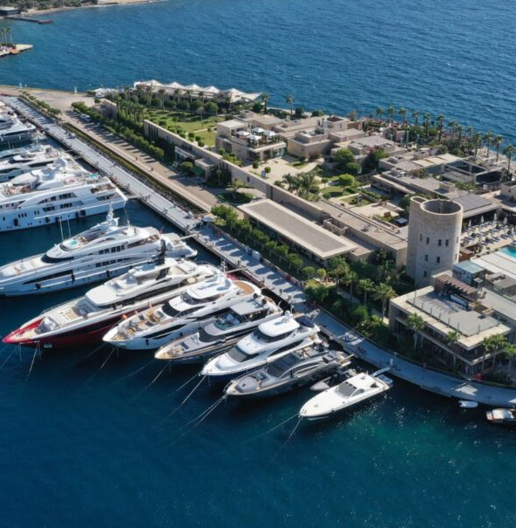
Yalıkavak Marina Adası Genişletme Projesi, Bodrum, Türkiye'deki inşaat projelerimizden biridir ve 11.000 m2'lik bir alanı kapsamaktadır. RMA Holding'in inşaat birimi, yaz aylarında 2021'de, 16 mağaza ve restoranın iç mekan düzenlemesi kapsamında 6500 m2 açık ve 500 m2 kapalı alanı içeren projeyi tamamladı.
❖ Birds ❖ Fauchon Paris ❖ Sakhalin ❖ Loro Piana ❖ Classico

Slide 35
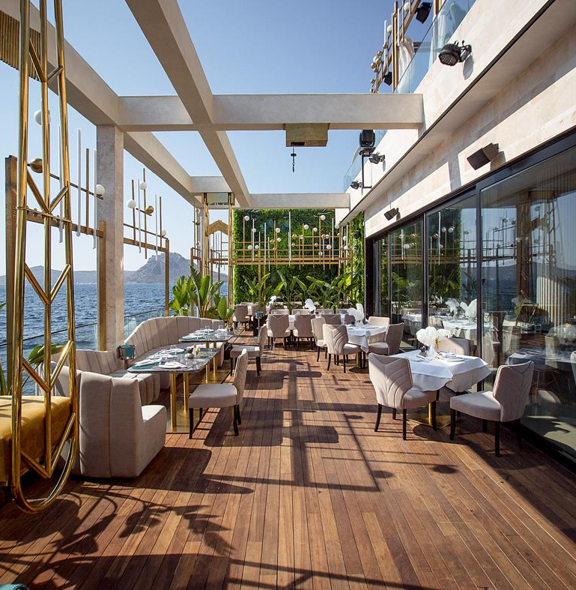
- 585 m2 açık alan
- 1.187 m2 kapalı alan
- 2 katlı bina
- İç Mekân Düzenleme Projesi (Fit Out Projesi)

Slide 36
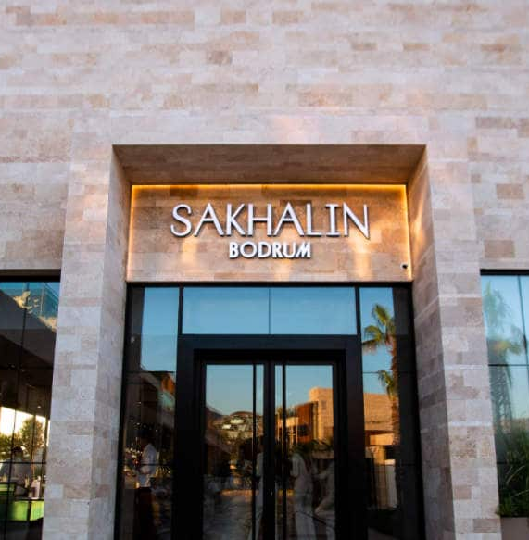
- 960 m2 toplam alan
- 2 katlı bina
- İç Mekân Düzenleme Projesi (Fit Out Projesi)

Slide 37
- 450 m2 kapalı alan
- 180 m2 açık alan
- Anahtar Teslim

Slide 38
Hizmet ve Ticaret

Slide 39
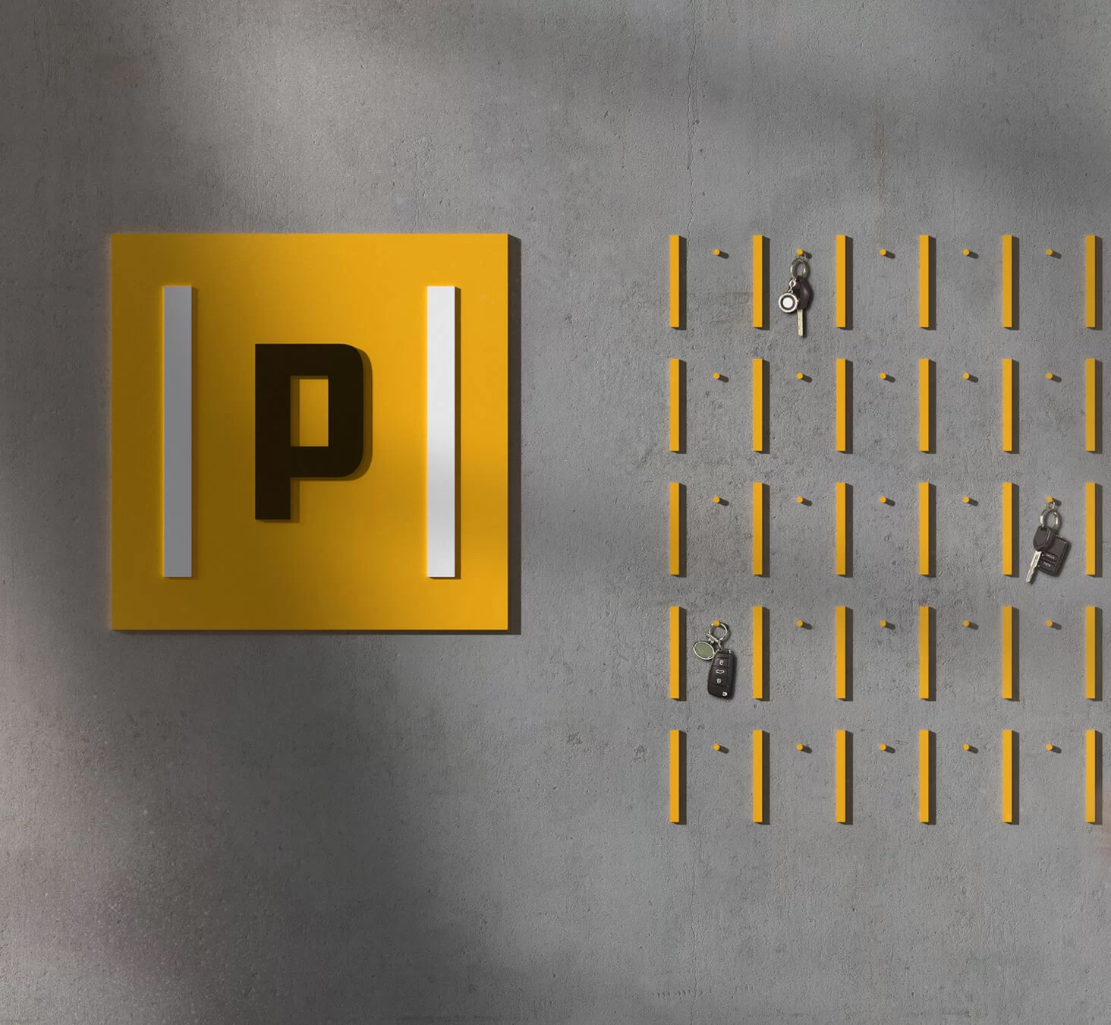
Carpark Otopark İşletmeleri A.Ş.
❖ Şehrin tarihi limanı Galataport İstanbul, 2021 yılı Ekim ayında dünya standartlarında bir kruvaziyer limanı olarak kapılarını açtı ve alışveriş, ofis, restoranlar, eğlence ve sosyal alanlarla donatıldı. Carpark, RMA Holding'in bir parçası olarak, Eylül ayında PARKER markasıyla Galataport İstanbul'daki otopark ve terminalin işletimine başladı.
❖ Carpark'ın araç yıkama ve kuru temizleme işlemleri halen devam etmektedir. Müşteri memnuniyeti, Carpark'ın operasyonel prensiplerinin temelinde yer almaktadır. Şu özelliklerle ölçülmeye devam edilmektedir:
➢ Otomatik Otopark - 1700 Kapasite
➢ 35 Platformlu Otobüs Terminali
➢ VIP Vale Hizmeti
➢ Ticari Taksi Hizmeti
➢ Reklam Panosu Kiralamaları
➢ Ödeme noktalarında dijital ödeme kanalları

Slide 40
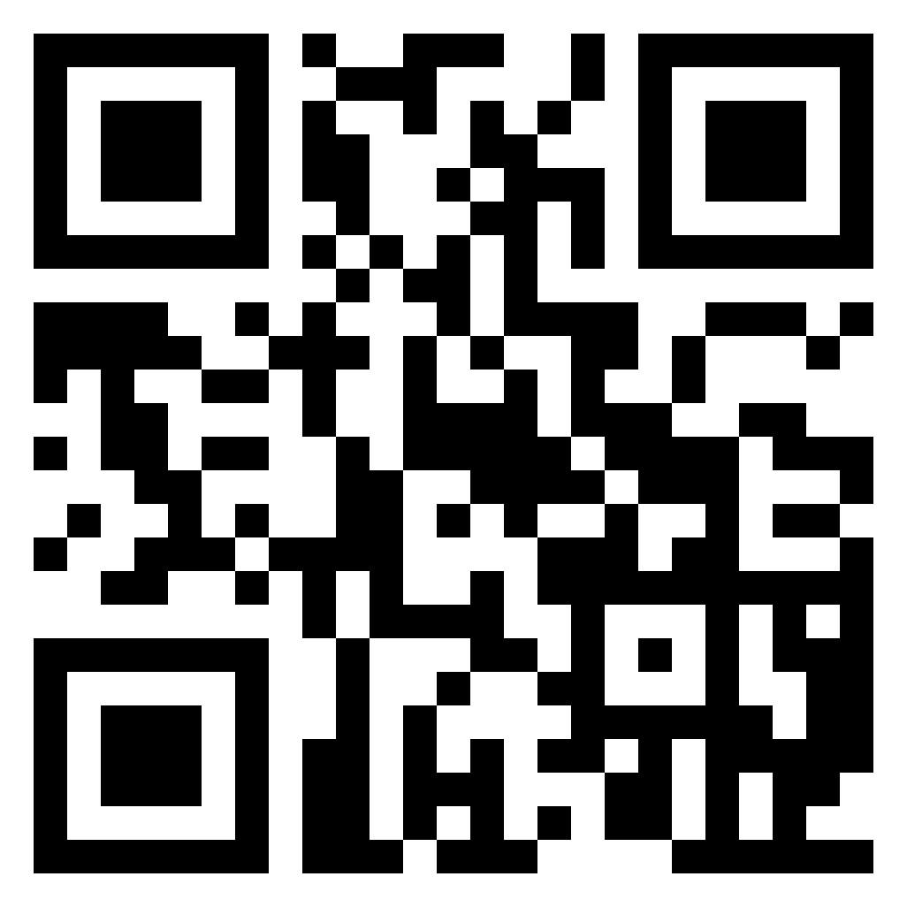
www.rmaholding.com.tr
Esentepe Mahallesi Büyükdere Caddesi
Astoria AVM Kempinski Residences
No:127 B Blok Kat:24 Şişli / İstanbul
(+ 90) 212 269 41 10
info@rmaholding.com.tr

